Slide 1
Xây dựng website Gia sư Sinh viên Đà Nẵng
Học phần: Quản trị dự án CNTT
Giảng viên: Cao Thị Nhâm
DUCKS

Slide 2
Tổng quan về dự án
Nhu cầu dạy thêm của sinh viên ngày càng gia tăng
Sinh viên khó chủ động đi tìm việc
Sinh viên mất tiền oan tại các trung tâm kém uy tín – chất lượng thấp
Phụ huynh thông qua trung tâm không nắm rõ được cách dạy, tính cách, điểm mạnh – điểm yếu, chuyên môn … của gia sư.
Hiệu quả giảng dạy không như mong muốn của phụ huynh.
www.themegallery.com

Slide 3
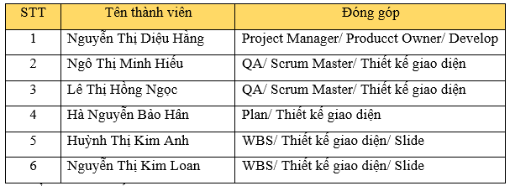
Cơ cấu tổ chức
Đội dự án DUCKS gồm 6 thành viên và tất cả đều đóng góp vào SRS
Cụ thể được phân bố trên Plan Microsoft Project

Slide 4
Các phương thức giao tiếp
Online
Word online
Facebook
2 hình thức chính
Offline: Họp nhóm

Slide 5
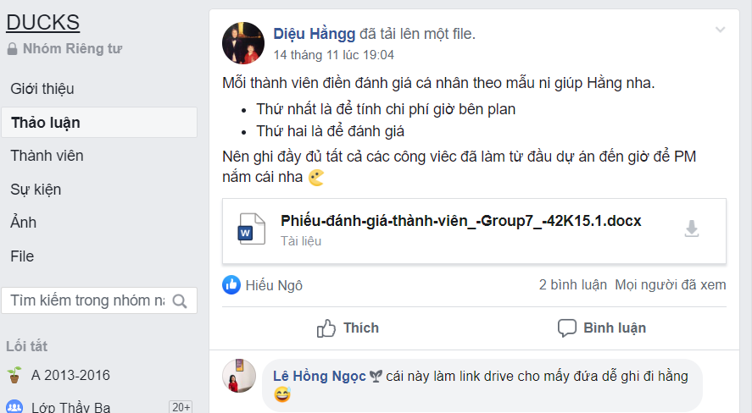
Phương thức quản lý cấu hình dự án
Group facebook
Github
Microsoft Project
Website:
+ Sử dụng Wix để thiết kế giao diện
+ Coding: C# kết hợp với Visual

Slide 6
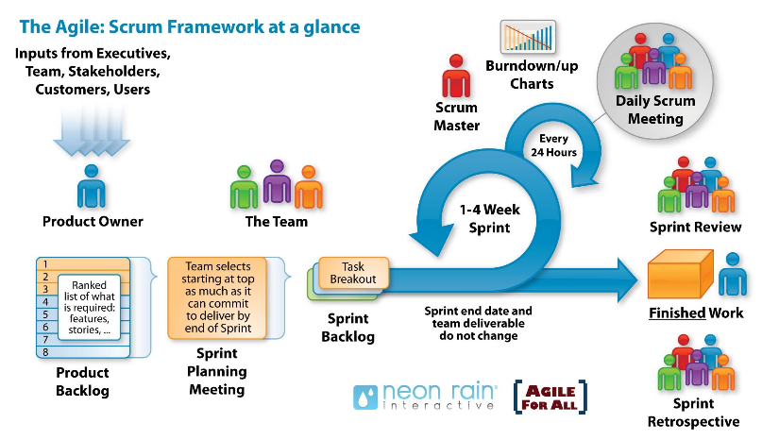
Phương thức phát triển dự án
Mô hình SCRUM

Slide 7
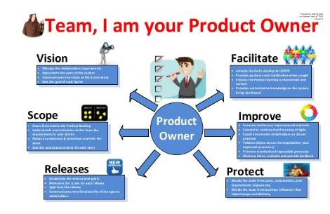
Phương thức phát triển dự án
Product Owner
Chịu trách nhiệm và quyết định product backlog được sắp xếp cho nhóm phát triển
Quyết định đội dự án sẽ “đi đâu”
Xác định phạm vi của dự án
Sắp xếp độ ưu tiên của các chức năng

Slide 8
Phương thức phát triển dự án
Đội dự án:
- Tự tổ chức & chia sẻ trách nhiệm
SCRUM Master:
- Đảm bảo team vận hành đúng scrum
- Tham gia vào đội dự án
- Huấn luyện đội dự án cách tự tổ chức và làm việc liên chức năng
- Giúp đỡ đội dự án để tạo ra các sản phẩm có giá trị cao
- Loại bỏ/ sắp xếp (thời gian biểu) trong quá trình tác nghiệp của đội dự án
- Thúc đẩy các sự kiện Scrum theo yêu cầu hoặc khi cần thiết
- Huấn luyện đội dự án trong trường hợp tổ chức chưa có hiểu biết và ứng dụng đầy đủ về Scrum/ website khi thực hiện

Slide 9
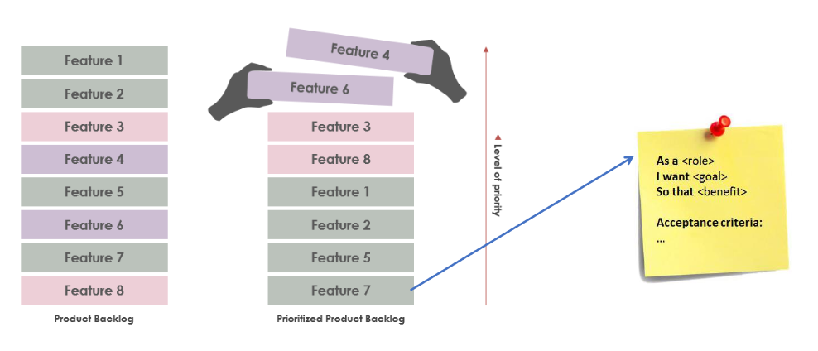
Phương pháp phát triển dự án
Sắp xếp backlog & user stories
- Ban đầu, các backlog của dự án sẽ đc bố trí theo plan và WBS ban đầu. Tuy nhiên rủi ro về thời gian biểu của các thành viên trong đội dự án không đồng nhất
=> Sắp xếp lại backlog để đội dự án thực hiện phù hợp
Nhóm chỉ chọn ra những main function để thực hiện trước: Trang chủ, Đăng kí gia sư, Danh sách gia sư, Quản lí gia sư để dễ dàng bám sát với thực tế.

Slide 10
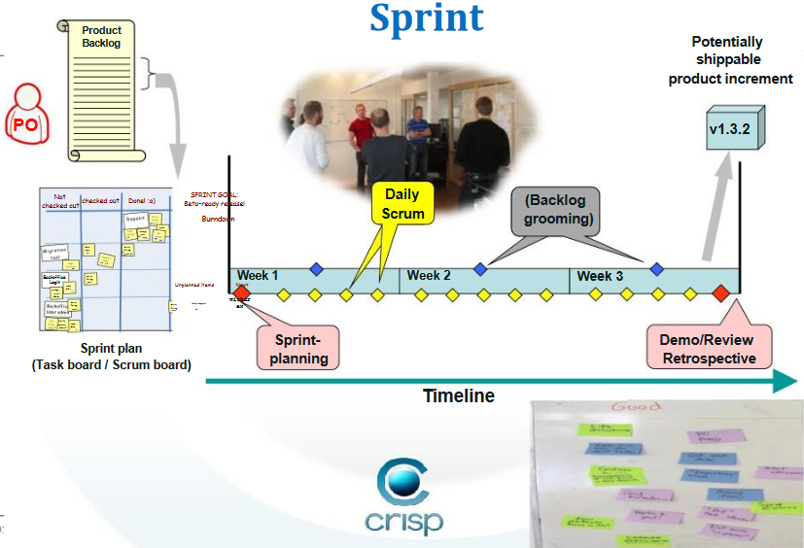
Phương pháp phát triển dự án
Thiết lập Sprint

Slide 11
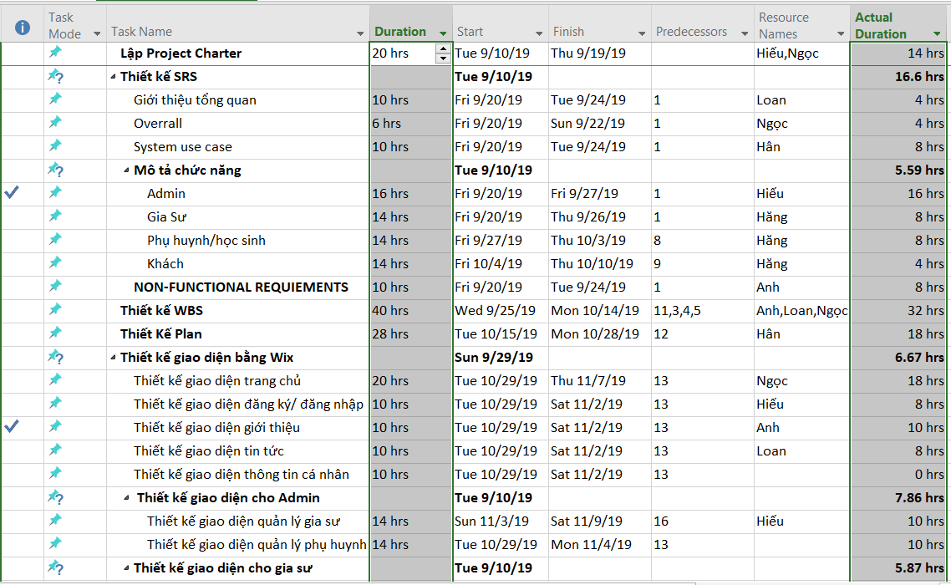
Phương thức Tracking tiến độ và actual công việc
www.themegallery.com

Slide 12
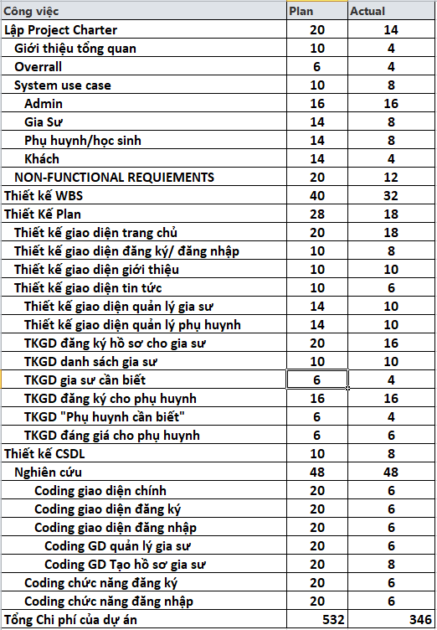
Tổng chi phí dự án
Tổng chi phí của dự án tính tới thời điểm hiện tại là:
+ Plan: 532h
+ Actual: 346h
www.themegallery.com

Slide 13
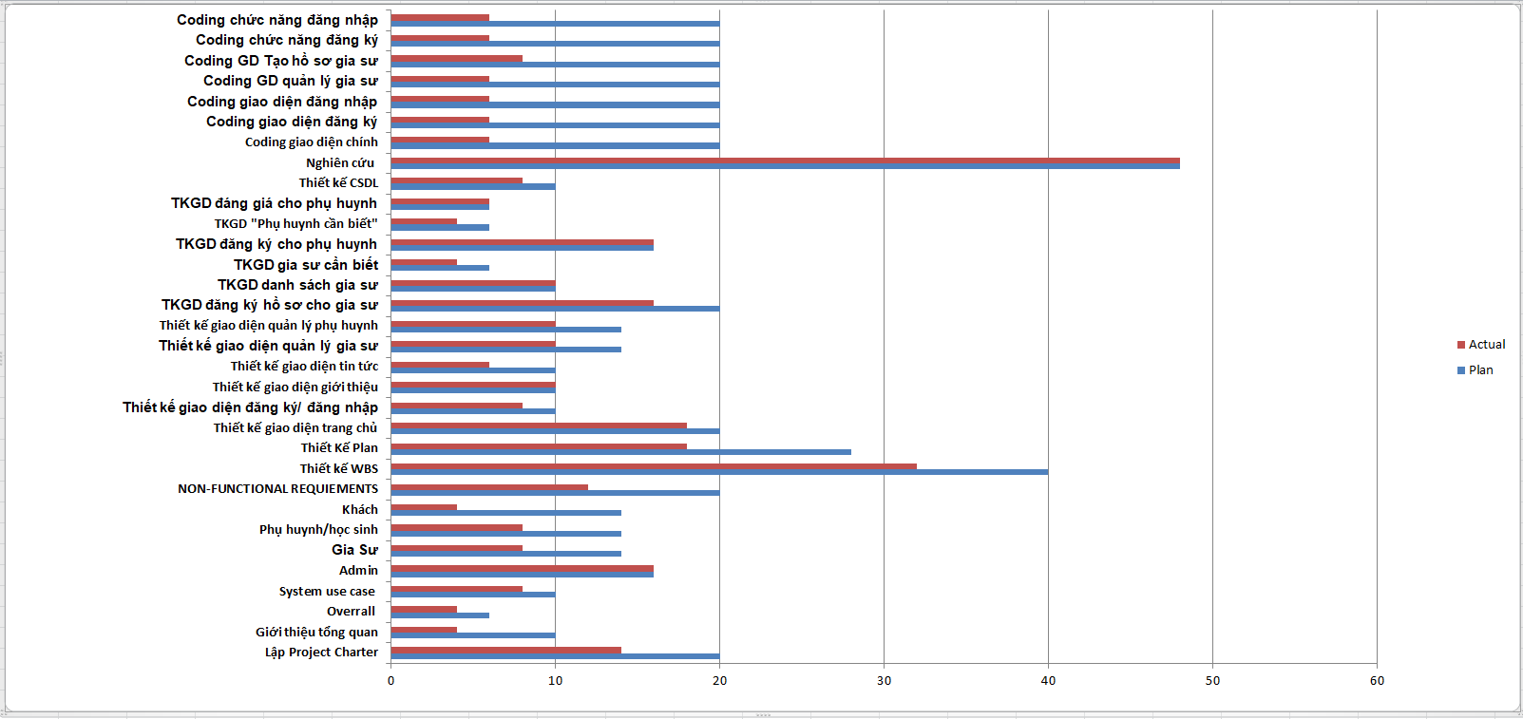
Tổng chi phí dự án
www.themegallery.com

Slide 14
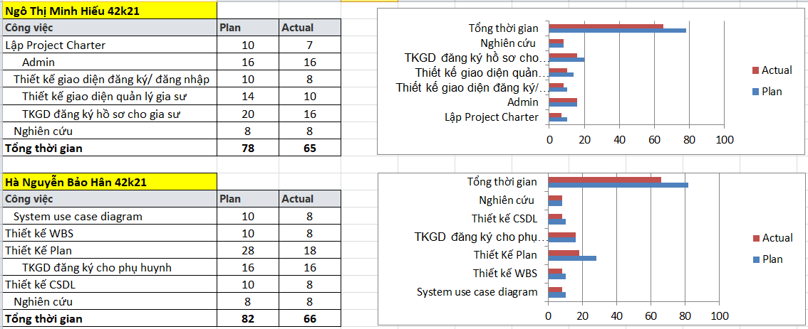
Thống kê effort theo plan và effort thực tế của từng member
www.themegallery.com

Slide 15
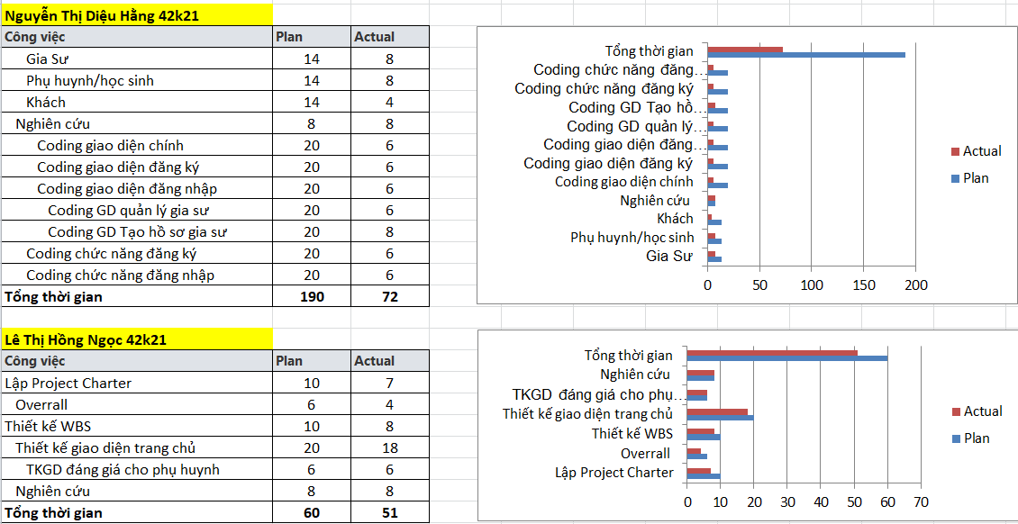
Thống kê effort theo plan và effort thực tế của từng member
www.themegallery.com

Slide 16
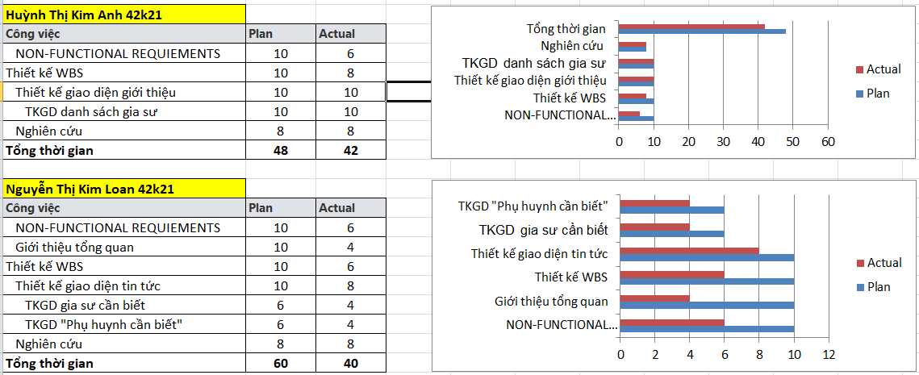
Thống kê effort theo plan và effort thực tế của từng member
www.themegallery.com

Slide 17

Đánh giá chất lượng dự án
Testing bắt được bao nhiêu lỗi???

Slide 18
Hành động đảm bảo chất lượng
Công việc
Kaizen
Khó tìm chủ đề bên Wordpress nên chuyền sang Wix
Chỉnh sửa giao diện để dễ dàng sử dụng
Benchmarking
Nghiên cứu các website tìm kiếm gia sư tương tự. Phân tích ưu nhược điểm của từng website để hoàn thiện website của nhóm

Slide 19
- Đánh giá tiến độ dự án tính đến thời điểm hiện tại
90%
Đánh giá tiến độ của tổng dự án:
40%
www.themegallery.com

Slide 20

Đánh giá từng team member

Slide 21
Những rủi ro và phương án đối phó thực tế
Rủi ro dự án gặp phải |  | Phương án đối phó thực tế
Rủi ro về kiến thức | Khó khăn trong quá trình làm việc với Wordpress | Tạo website với Wix
 | Nhóm chưa có kiến thức về lập trình website | Tìm kiếm người hỗ trợ
Rủi ro về thời gian | số buổi họp nhóm đông đủ còn hạn chế => không hiểu rõ yêu cầu dự án | Các buổi họp đông đủ sẽ giải thích rõ công việc, giải đáp thắc mắc của từng thành viên
Rủi ro về quy trình | Làm việc online => các thành viên sẽ làm chồng công việc lên nhau | Phân công công việc rõ ròng trong các buổi họp
 | Không thực hiện các bước như plan => lệch tiến độ dự án | Nếu gặp khó khăn thì các thành viên hỗ trợ lẫn nhau
Rủi ro con người | Có thành viên bận việc đột xuất => không thể hoàn thành công việc | Giao cho thành viên khác

Slide 22
Bài học kinh nghiệm
Dự án
Quản lý sự thay đổi – đặc biệt về thời gian là cần thiết
Xây dựng quy trình và thời gian làm việc là quan trọng
Cải thiện kiến thức, kinh nghiệm lập trình website
…
Bài học
Môi trường làm việc thoải mái và làm việc có hiệu quả
Quản lý dữ liệu và website chặt chẽ khi thực hiện

Slide 23

Đánh giá chung toàn bộ dự án
-
www.themegallery.com

Slide 24

GIA SƯ ĐÀ NẴNG
DUCKS

